Slide 1
Weekly Report
Presenter: Sheng-Hsing Hsiao
Advisor: Jyh-Shing Roger Jang
Dept. of CSIE, National Taiwan University, Taiwan

Slide 2
Outline
VGG-Face
Demo

Slide 3
VGG-Face
Deep Face Recognition (2016)
Collected a very large scale dataset(2.6M images, over 2.6K people)
VGG-Face CNN descriptors are computed using VGG-Very-Deep-16 CNN architecture

Slide 4
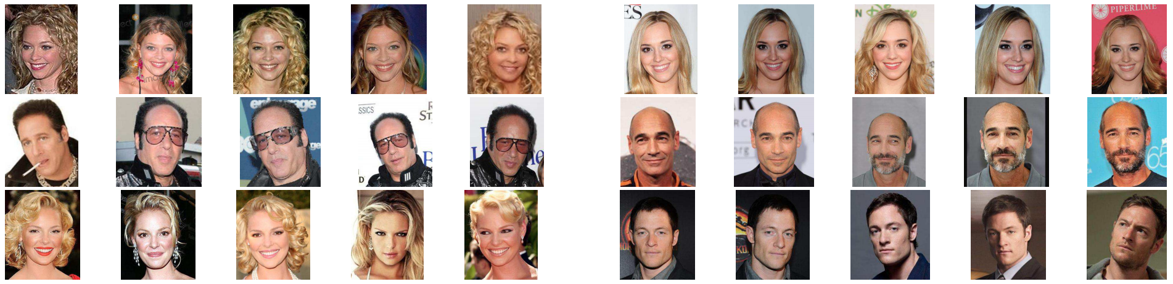
VGG-Face
Dataset
N=2622
Example images from dataset for six identities.
Notes:
獲取候選人名:IMDB電影名人列表大約有500K個不同的人名，先從上面通過popularity排序獲取到5k個人名，其中男女各一半。這些人名通過不斷的篩選排除，最後得到了2622個人人名。
為每一個人名蒐集圖片(google bing)
刪除近似樣本:用culster的方式，只保留最中心的那個圖片，該類的其他圖都刪掉
最終的人工過濾：有用alexnet輔助
N=2622的分類問題，即每一個identity都是一類

Slide 5
VGG-Face
Triplet loss
《FaceNet: A Unified Embedding for Face Recognition》 by Google
Notes:
最早被用在人臉識別任務上，
在supervised，通常有固定的類別，這時就可以使用基於softmax的cross entropy損失函數進行訓練。但有時，類別是一個變量，此時使用triplet loss就能解決問題。
在人臉識別，triplet loss的優勢在於細節區分，即當兩個輸入相似時，triplet loss能夠更好地對細節進行建模，相當於加入了兩個輸入差異性差異的度量，學習到輸入的更好表示，當然，triplet loss的缺點在於其收斂速度慢，有時不收斂。
Triplet loss的motivation是要讓屬於同一個人的人臉盡可能地“近”（在embedding空間裡），而與其他人臉盡可能地“遠”。
- an a nchor(基準正例)
-一個p同一類的positive作為錨（正例）
-一個Ñ不同的類的negative（負例）

Slide 6
VGG-Face
Triplet loss
Easy:
d(a,n)>d(a,p)+margin =>L=0
Hard:
d(a,n)<d(a,p)
Semi-hard:
d(a,p)<d(a,n)<d (a,p)+margin

Slide 7
Related Work
Reference
Parkhi, Omkar M., Andrea Vedaldi, and Andrew Zisserman. "Deep face recognition." BMVC. Vol. 1. No. 3. 2015.
Schroff, Florian, Dmitry Kalenichenko, and James Philbin. "Facenet: A unified embedding for face recognition and clustering." Proceedings of the IEEE conference on computer vision and pattern recognition. 2015.

Slide 8
Thank you for your attention

